Slide 1
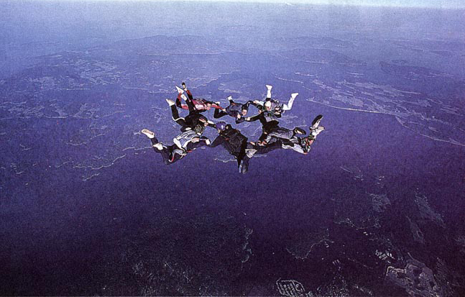
§3 相互作用
3.1 重力 & 弹力

Slide 2
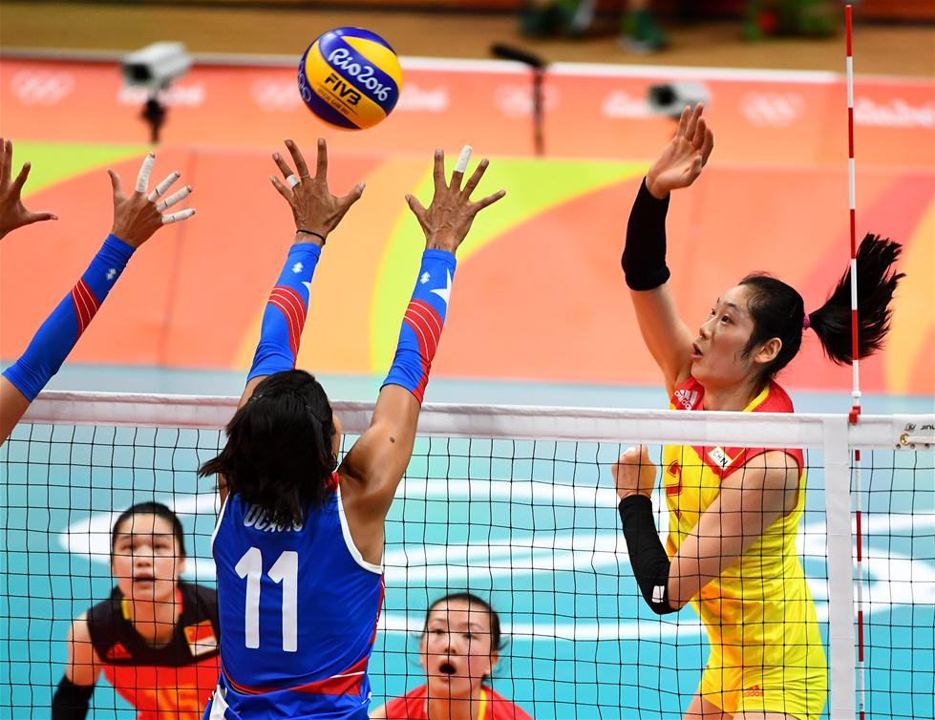
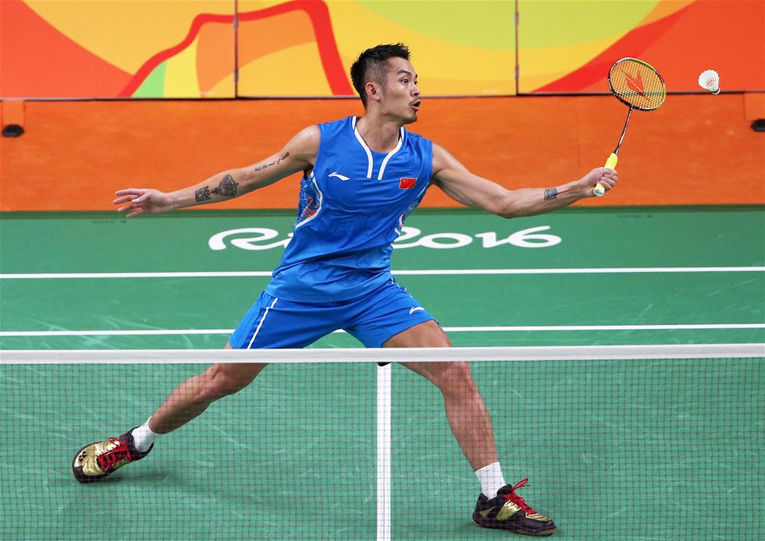

Slide 3
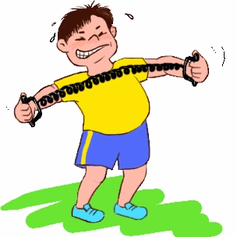
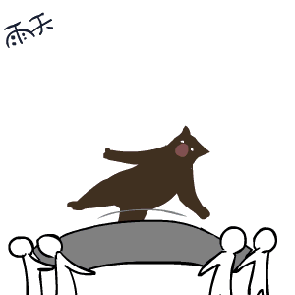

Slide 4
***
vector
惯性不是力！
1. 力 (force)
1）定义: 物体对物体的相互作用
物质性
相互性
矢量性
2）作用效果:
改变物体运动状态
使物体发生形变

Slide 5
C
【例1】关于力的叙述，正确的是（ ）
只有相互接触的物体间才能产生力的作用
B. 物体受到力作用时，运动状态一定改变
C. 施力物体也一定是受力物体
D. 竖直向上抛出物体，竖直上升，是因为受到了
一个竖直向上的升力作用

Slide 6
***
3）三要素:
大小
：弹簧秤测量，
SI unit：N
方向
作用点
4）表示法:
图示法
示意图法
5 N
F = 10 N
F = 10 N
●
●

Slide 7
***
5）分类:
按效果分
— — 拉力、压力、支持力
动力、阻力等
按性质分
— — 重力、弹力、摩擦力
电场力、磁场力
Yes or No?
效果不同的力，性质可以相同。
√
性质不同的力，效果可以相同。
√

Slide 8
***
2. 重力 (gravity)
1）产生原因:
地球的吸引
施力物体：
地球
≠
重力
地球引力
2）方向:
竖直向下
●
●
G
G

Slide 9
***
3）大小:
弹簧秤
天平，
G = mg （g = 9.8 N/kg
=
9.8 m/s²）
【例2】下列说法正确的是：（ ）
A. 重力就是地球对物体的吸引力
B. 物体悬在绳下拉紧悬绳的力的大小不一定等于物 体的重力
C. 物体压紧斜面的力变小因为物体受的重力变小
D. 飘在空中的气球没有与地球接触，因此不受地球 的吸引力
B

Slide 10
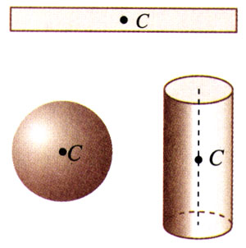
***
4） 重心(center of gravity)
— —重力的等效作用点
若质量均匀且形状规则，
重心即几何中心．
若质量不均匀，重心与质量分布和形状有关．
G
G

Slide 11
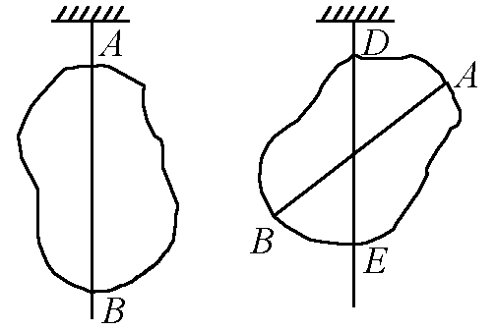
Yes or No?
重心一定在物体上。
×
***
重心可以不在物体上
薄片状不规则物体
的重心
？
---悬挂法
C

Slide 12
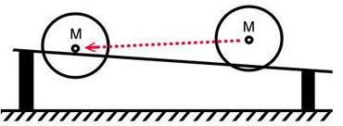
应用
C
C
双锥体爬坡

Slide 13
【例3】下列关于重心的说法中，正确的是（ ）
A. 物体的重心一定在物体上
B. 重心的位置只与物体的形状有关
C. 规则形状、质量均匀分布的物体，其重心在物体的
几何中心处
D. 物体重心的位置一定会随物体形状的改变而改变
C

Slide 14
3. 形变 (Deformation)
1）定义：物体形状或体积的改变。
（拉伸）
（压缩）
（弯曲）
（扭转）

Slide 15
Yes or No?
√
一切物体在外力(contact force)作用下都会产生形变。
2）分类:
分类依据
形变
形变程度
明显形变
微小形变
弹性形变
塑性形变
可否恢复
(elastic deformation)
(plastic deformation)
- -能恢复原状
- -不能恢复原状
（e.g. 弹簧）
（e.g. 橡皮泥）
前提：弹性限度内
又名：范性形变

Slide 16
4. 弹力 (Elastic Force)
1） 定义：弹性形变物体对接触物体产生的作用力。
作用过程
水气球
桌面
2） 产生条件:
接触
&弹性形变
（接触且挤压）

Slide 17
判断A、B两墙对球有无弹力作用？
B
B
A
A
3） 依据:
判断是否接触
判断有无挤压
（假设法）

Slide 18
4） 三种常见弹力
压力
方向：⊥接触面，
normal force
指向被压物体。
F
支持力
方向：⊥接触面，
F
指向被支持物体。
拉力
tension
F
方向：沿绳收缩方向。

Slide 19
TRY it

Slide 20
To be continued：分析各蓝色小球所受弹力情况

Slide 21
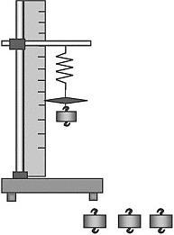
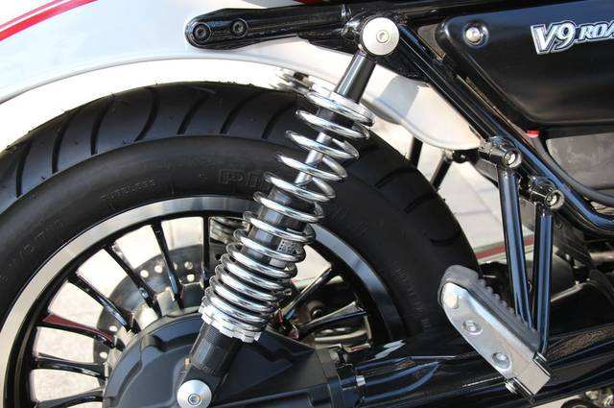
5. 胡克定律 (Hooke’s Law)
弹簧劲度系数
实验原理：
(SI unit：N/m)
弹簧弹力F → F = mg
弹簧形变量x → x = l – l₀
实验步骤：
（1） 竖直悬挂弹簧，待静止，测原长l₀；
（2） 依次挂五个钩码，待静止，测弹簧长度l；
（3） 测弹簧伸长量x；
（4） 以F为纵坐标，x为横坐标，描点；
（5） 曲线拟合，得到F-x图像。
注意：刻度尺读数的规范性！

Slide 22
【例4】利用弹簧可以测量物体的重力。将劲度系数为k的弹簧上端固定在铁架台的横梁上。弹簧下端不挂物体时，测得弹簧的长度为x₀。将待测物体挂在弹簧下端，如下图所示。待物体静止时测得弹簧的长度为x₁。测量中弹簧始终在弹性限度内，则待测物体的重力大小为（ ）
A. kx₀
B. kx₁
C. k(x₁ - x₀)
D. k(x₁ + x₀)
C
x₀
x₁
F
(x₁-x₀)
mg

Slide 23
§3 相互作用
§3.1 重力& 弹力
2. 重力 (gravity)
1. 力 (force)
vector
(SI unit：N)
1）产生原因:
地球的吸引
1）定义: 物体对物体的相互作用
施力物体：
地球
物质性
相互性
矢量性
2）方向:
竖直向下
2）作用效果:
●
●
改变物体运动状态
G
使物体发生形变
G
3）三要素:
3）大小:
大小
方向
作用点
弹簧秤
4）分类:
天平，
G = mg
按效果分
（g = 9.8 N/kg = 9.8 m/s²）
按性质分
— —重力、弹力、摩擦力
4） 重心(center of gravity)
电场力、磁场力
重心可以不在物体上

Slide 24
3. 形变 (deformation)
1）定义：物体形状或体积的改变。
2）分类:
4. 弹力 (elastic force)
1） 定义：弹性形变物体对接触物体产生的作用力。
接触
（即，接触且挤压）
2） 产生条件:
&弹性形变
5. 胡克定律 (Hooke’s Law)
弹簧劲度系数
(SI unit：N/m)

